Slide 1
第六章 散射
§1 碰撞过程 散射截面
§2 分波法
§3 方形势阱与势垒的散射
§4 Born近似

Slide 2
§1 碰撞过程 散射截面
一、基本概念
二、散射截面
三、用 Schrödinger 方程讨论
弹性散射 定散射截面

Slide 3
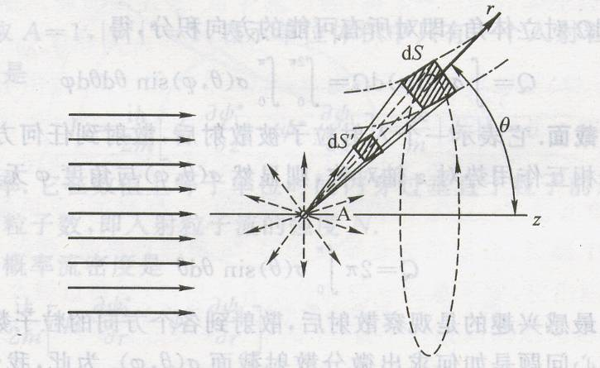
一、基本概念
散射是指具有确定动量的入射粒子与靶粒子（或某种势场）
发生相互作用后，入射粒子、靶粒子或产生的碎片沿不同角度出射的过程 .这一过程也称为碰撞.
1.弹性散射：碰撞过程中，粒子内部状态不改变，只有动
能交换,称为弹性碰撞.
2.非弹性散射：碰撞过程中，粒子内部状态改变（例如原
子被激发或电离），称为非弹性碰撞.
A:散射中心，设m_{A}>>m_{入射粒子}
碰撞后可以认为A任然静止.
θ：散射角,粒子被散射后
的运动方向和入射方向之间的夹角.

Slide 4

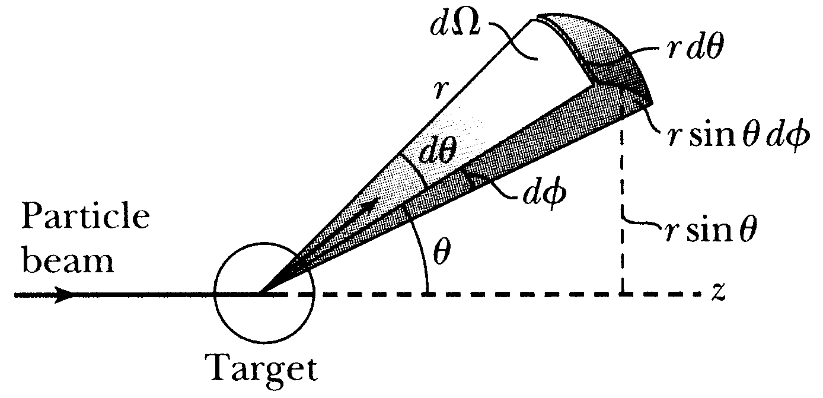







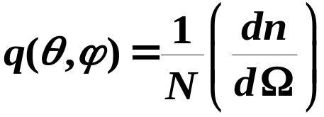
二、散射截面
N ⎯ 入射流强度，垂直于入射粒子流前进的方向，单位时间内穿过单位截面积的粒子数.
⎯ 散射方向.
⎯ 沿
方向的立体角元
0
⎯ 单位时间内出射到
内的粒子数.
引入比例系数
定义散射截面
称为微分散射截面
物理意义：在单位横截面积的入射流中，被散射到方向单位
立体角中的粒子数目，相当于占了多大的横截面积.

Slide 5
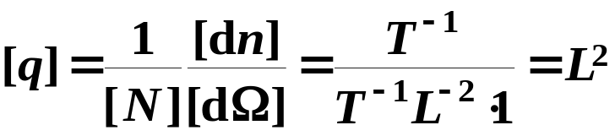
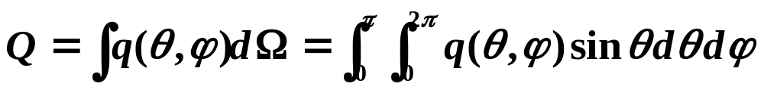
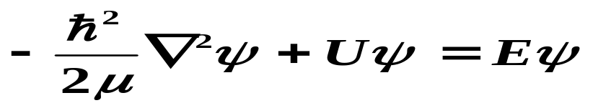
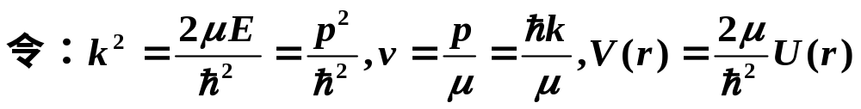
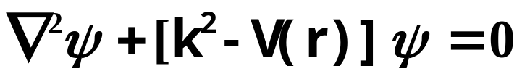
散射截面的量纲确实是面积
散射截面相当于一个“等效面积”，这一等效面积越大，
粒子被散射的概率就越大.
对散射截面积分，即得到
总散射截面:
三、用 Schrödinger 方程讨论弹性散射 定散射截面
取散射中心为坐标原点，入射粒子与散射中心之间的相互作用势：U(r)
Schrödinger 方程:
Schrödinger 方程改写为:
一般观察散射在距离中心很远的地方，即r→∞,此时有U(r)→0

Slide 6
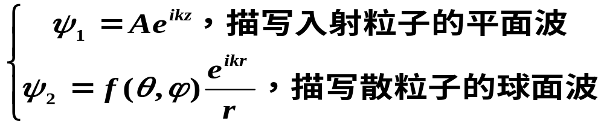
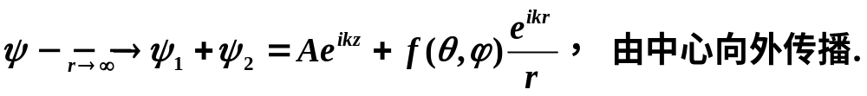
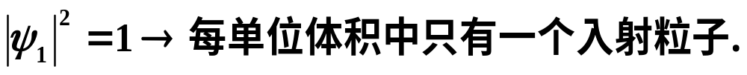
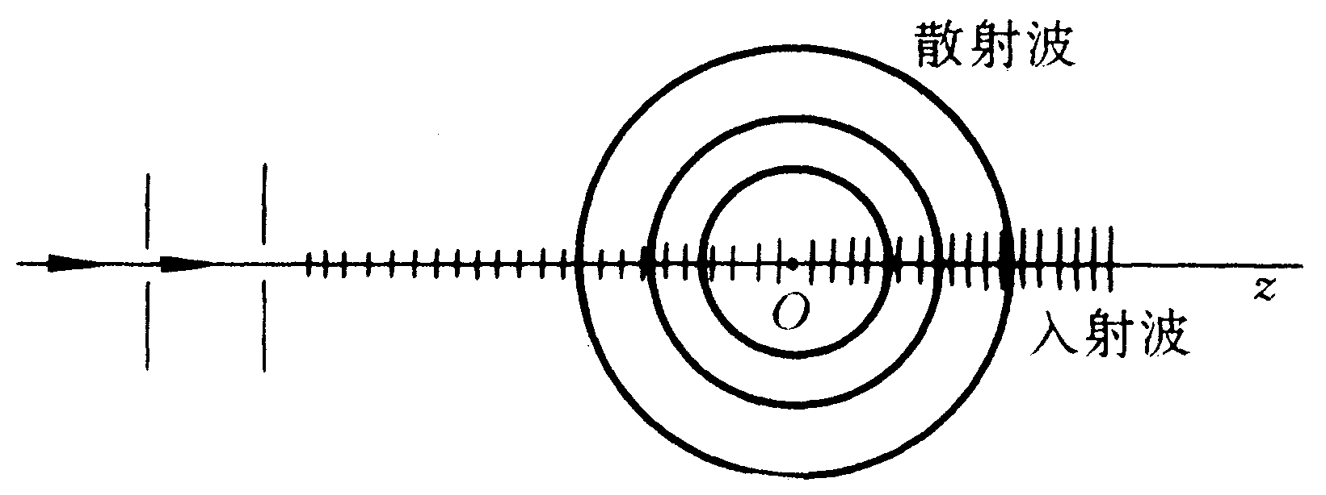
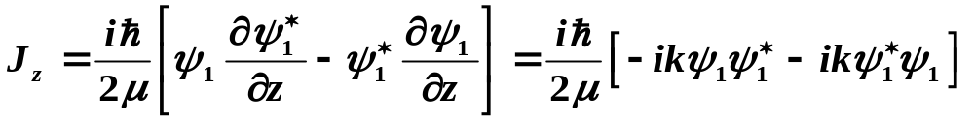
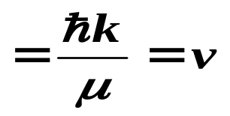
波函数有
两部分组成：
取A=1,则有：
入射波
入射波的几率流密度 （入射粒子流强度N）

Slide 7
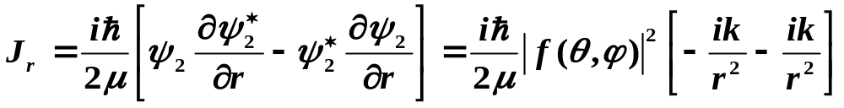
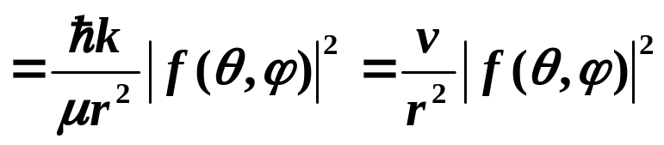
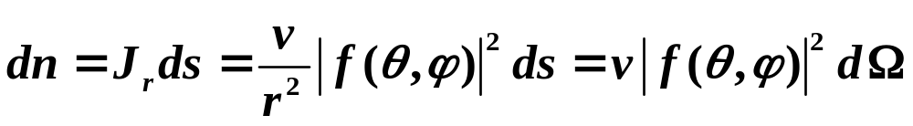
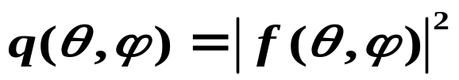
散射波的几率流密度
单位时间内通过球面上单位面积的粒子数.
单位时间内通过面积ds的粒子数:

Slide 8
§2 分波法介绍
一、分波概念
二、分波法
三、散射截面和光学定理
四、讨论
五、例题

Slide 9
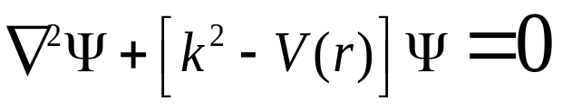
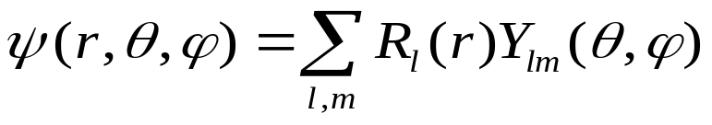
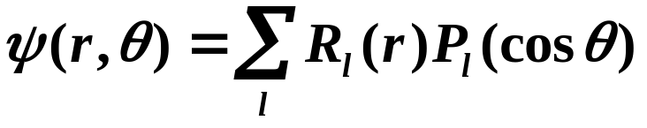

一、分波概念
力场为中心势的不含时Shrödinger方程
该方程一般解：
因V(r)球对称，并且实验的配置是关于z轴对称的，则ψ与方位角φ无关，即m=0
展开式中每一项称为一个分波
第l个分波.
l=0,1,2,……分波分别对应s,p,d,……分波.

Slide 10
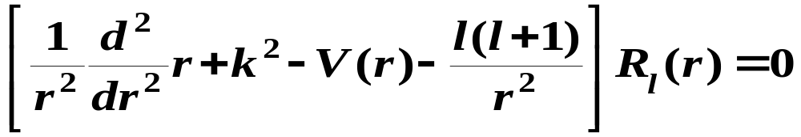
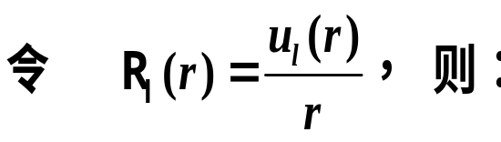
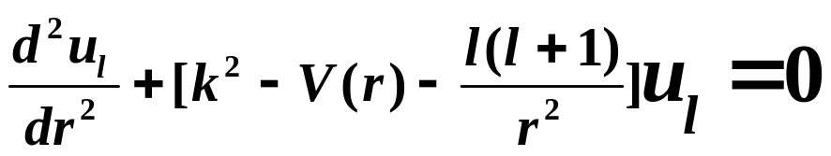
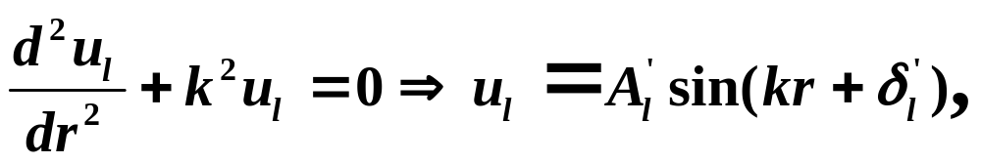
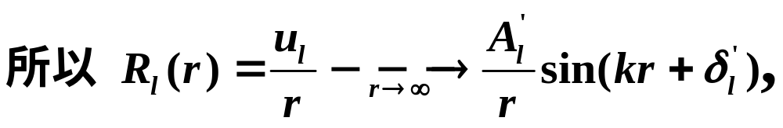
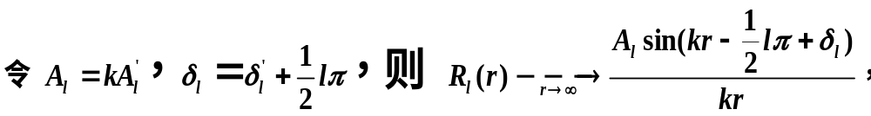
二、分波法
径向波函数满
足下列方程：
r→∞时有V(r)→0

Slide 11
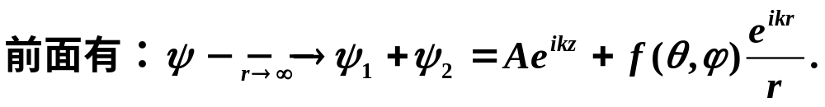
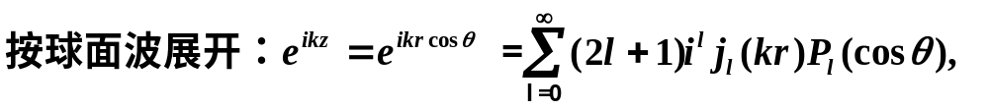
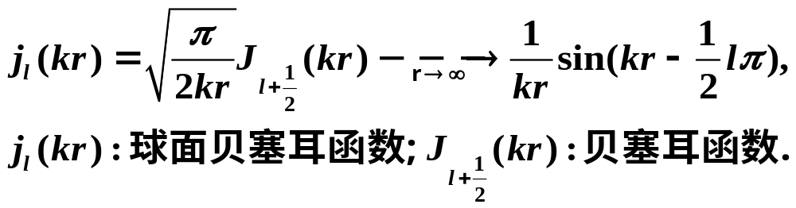
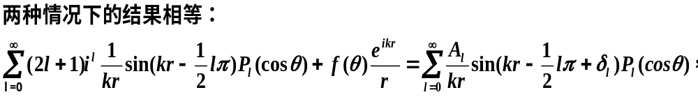
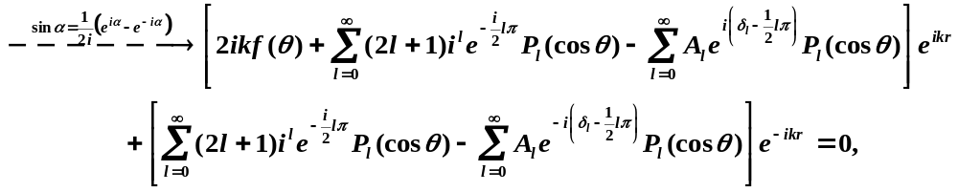

Slide 12
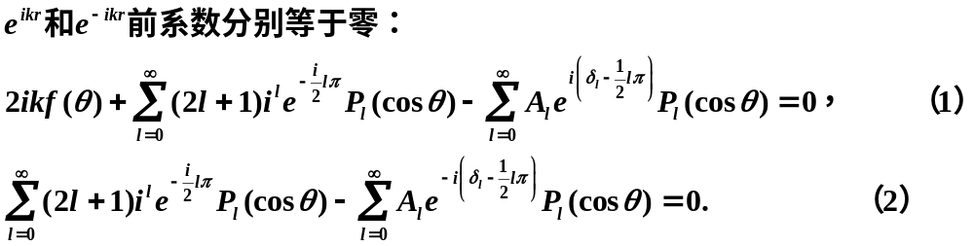
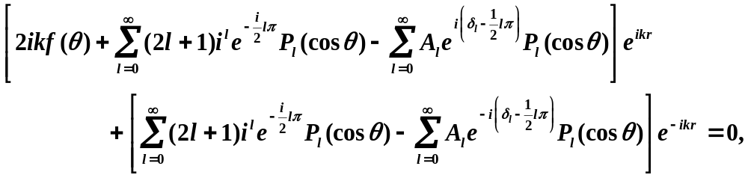

Slide 13
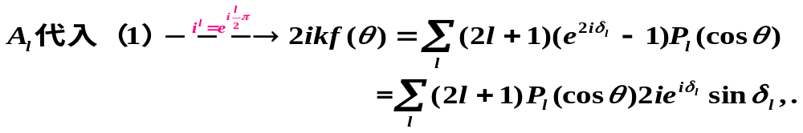
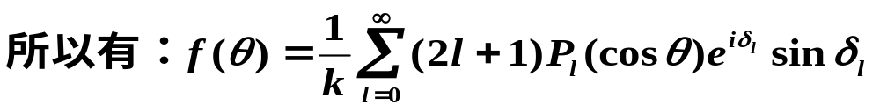
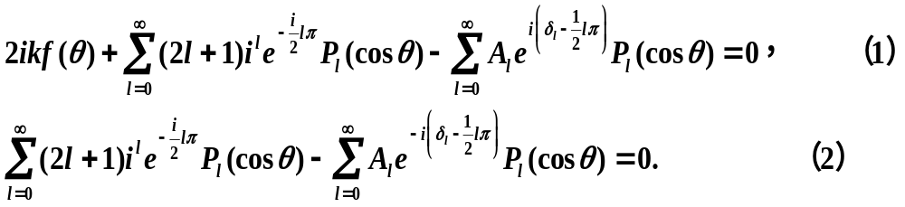
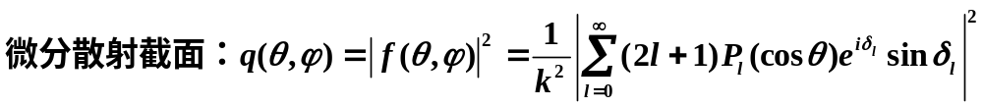
需求δ_{l}：入射波经过散射后第l个分波的位相移动(相移).
三、散射截面和光学定理

Slide 14
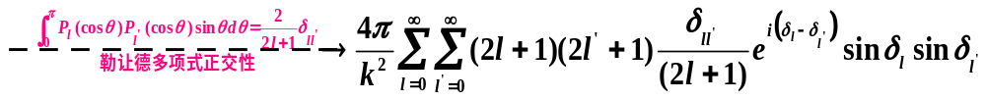
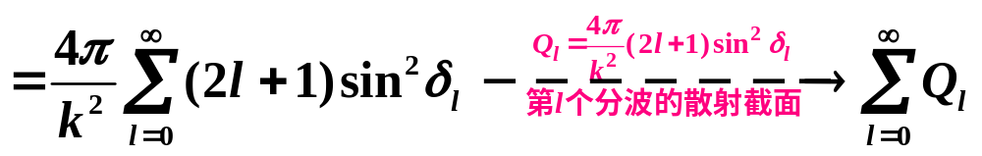
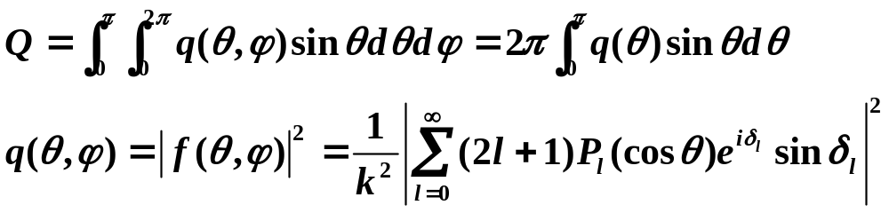
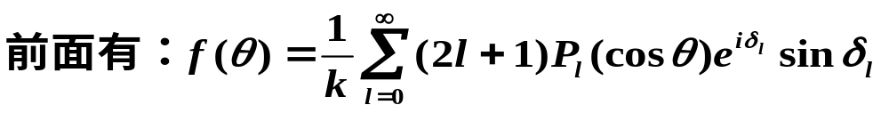
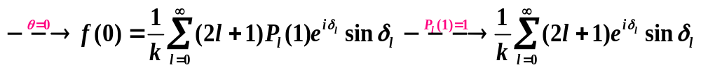
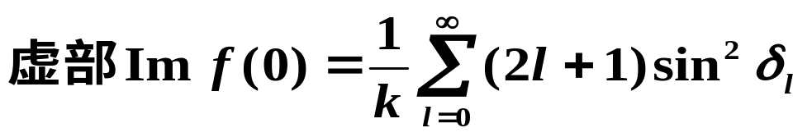
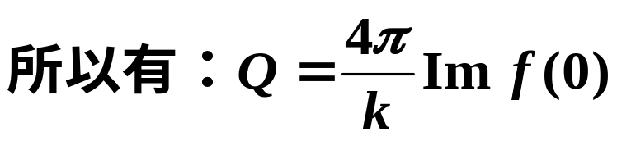
光学定理

Slide 15
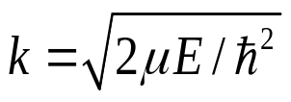




四、讨论
用分波法求散射截面Q, 归结为只需求各分波的相移δ_{l；}
分波法适用于低能散射，V(r)作用范围是以散射中心为球心、以a为半径的球内，r>a时V(r)可以忽略不计，径向波函数j_{l}(kr)第一个极大值位置在r=l/k附近，如r很小， j_{l}(kr)随r→0,l越大趋于0越快，如果l/k>a, j_{l}(kr)极值位于势场以外，其值很小，即第l个分波受到势场影响很小，相移δ_{l}可以忽略不计，所以， δ_{l}只需求l=0到l∼ka就足够了，对于ka<<1,只要求δ₀就可以了， ,所以低能情况适用
准经典估算: 入射粒子动量 ,如角动量 ，即r>a, V(r)→0,轨道在势场作用之外，δ=0，又有 ，所以要受到势场散射的条件是： ,和2分析一致.

Slide 16
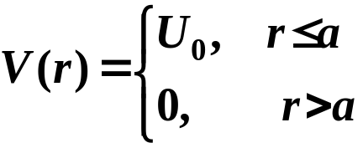








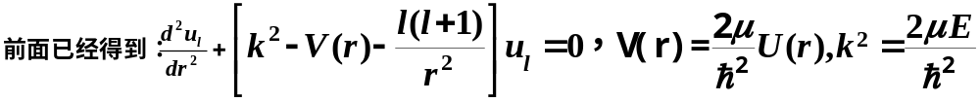
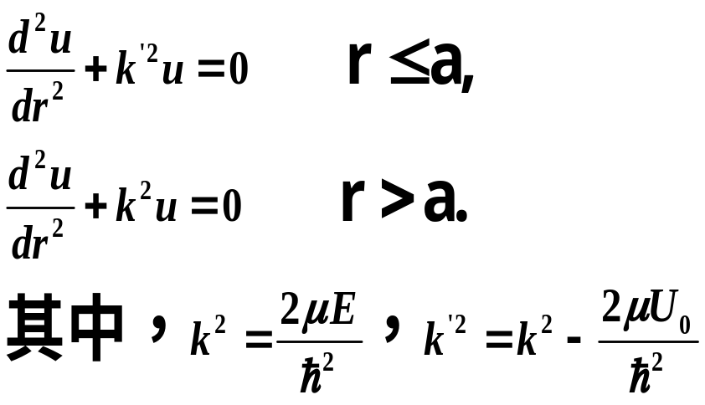
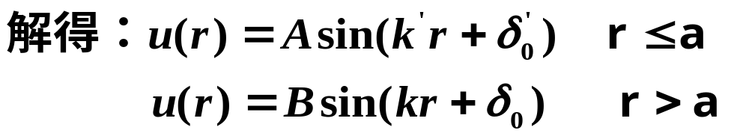
五、例题：方形势阱和势垒的散射
设满足低能散射条件
只需考虑
分波（l=0）
1.U₀<0(势阱) 情况
令：l=0得到：

Slide 17







2.U₀>0(势垒) 情况
方法同上可以求解得到：

Slide 18
§3 Born 近似
一、用常微扰描述散射
二、末态态密度
三、散射截面的Born近似

Slide 19




一、用常微扰描述散射
入射粒子的动能>>粒子与散射中心的作用势→U(r)可作微扰处理
平面波采用箱归一化，设
中只有1个粒子
则H₀的本征函数：

Slide 20











二、末态态密度

Slide 21





每个状态占据的体积为 ：

Slide 22





三、散射截面的Born近似

Slide 23






★讨论

Slide 24











Slide 25




利用

Slide 26






